Slide 1
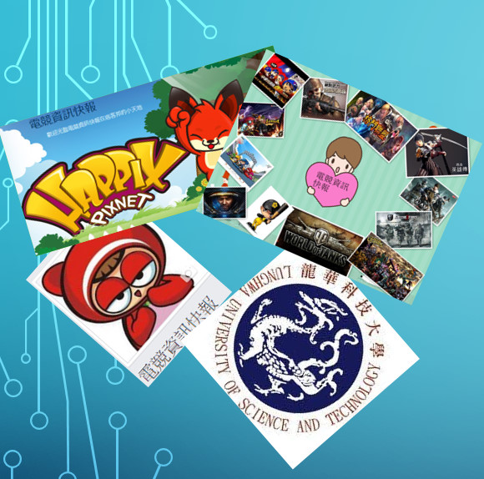
撼動！電競時代~
學校：龍華科技大學
系別：國際企業系
隊長：黃于哲
隊員：郭家豪、郭逸凡
指導老師：林為中 老師

Slide 2
食衣住行育樂，現代社會人們愈加重視<樂>。致使電競產業蓬勃發展~~~

Slide 3
目錄
壹、創新企劃發想
一、政府政策與社會發展
二、用戶客群
肆、三大平台介紹
一、官方網站
二、FaceBook粉絲團
三、痞客邦部落格
貳、產品與運作模式
一、產品介紹
二、產品核心價值
三、競爭力分析
四、營運模式
五、營收方式
伍、成效
一、數據分析
二、預期效益
參、組內資源
一、資源來源
1.產品資源-遊戲選擇與遊戲位階
2.人力資源
二、組織架構
陸、結論

Slide 4
一、政府政策與社會發展
壹、未來前景
目前，全世界有40多個國家將電子競技列為正式運動項目。
台灣電競在2017已通過<運動產業發展條例>。
台灣目前任何縣市首長，紛紛在自己所屬的縣市內推出電競館，2018年TeSL台灣電競股份有限公司投注2億元與當地高雄市府合作。
電競遊戲相關科系與課程越來越多。
電競已然成青年化的趨勢，國中、高中職與各大專院校都積極規劃各項電競活動。
資料來源：
成運動產業條例 - https://www.ey.gov.tw/Page/9277F759E41CCD91/9bded5a5-0841-47d8-a893-b62b7472153c
TeSL與高雄市府合作- https://newtalk.tw/news/view/2018-03-27/118875

Slide 5
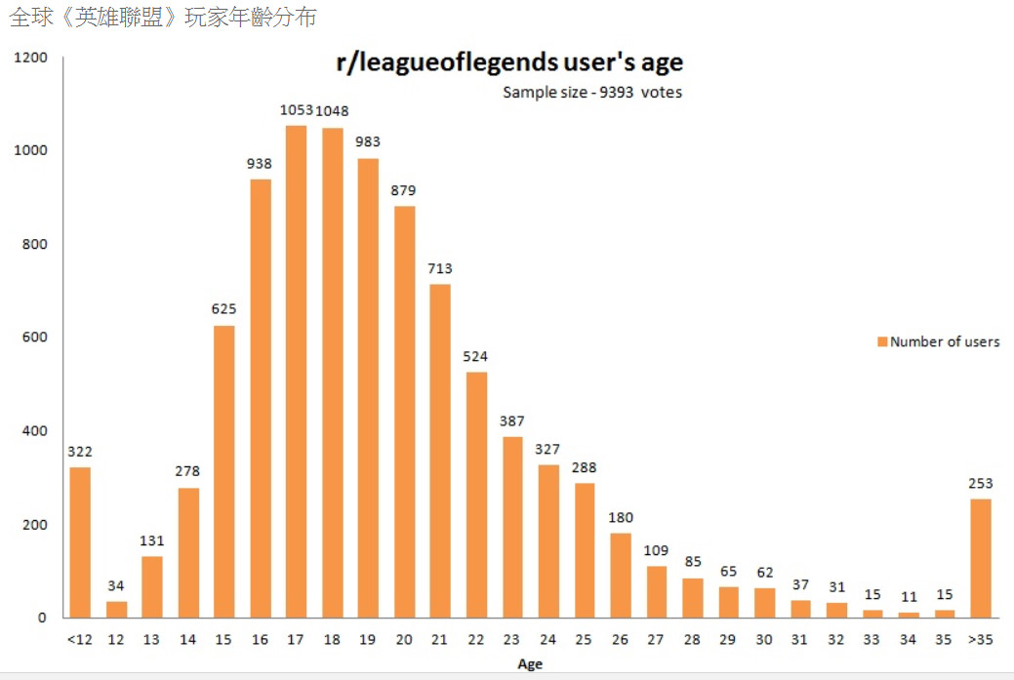
二、用戶客群
壹、未來前景
電競產業在全球蓬勃發展，2017年底，全世界電競人口將成長至1億9,000萬人；2019年底，電競產業產值也將高達10億美元。目前全球電競玩家每月約有1億人口，台灣也有600至700萬人。(潛在客群)
以目前亞洲很夯的遊戲<英雄聯盟>為主體，本團隊將目標客群設為男性，年齡層大約於15~25歲。
資料來源： http://hkesports.com/w20_20150623_b_h21_1/

Slide 6
一、產品介紹
貳、產品與運作模式
為顧客創造獨一無二的遊戲攻略，<客製化遊戲攻略>，以數位的方式，找出玩家的風格，再搭配遊戲裝備、角色、技能等。
產品特性 | 說明
獨特性產品 | 客製化遊戲攻略
個別化裝備配套 | 為顧客專研一套遊戲裝備
貼心服務 | 定時紀錄、關心玩家遊戲進度，並秉持熱忱的服務態度與顧客聯繫

Slide 7
二、產品核心價值
貳、產品與運作模式
特點 | 敘述
差異化 | 具本團隊所知目前全世界仍無人有如此產品。
數位化 | 運用平台交易，屬於一種數位化產品，方便交易及取得。
客製化 | 為顧客打造一套專屬的全新攻略，以顧客的玩遊戲的風格作為攻略的基礎，替顧客省下自己配裝備的時間。
操作簡易 | 透過專人解說，上手程度會相對地降低。
低消費 | 採取計件式收費，以量制價，單一客戶三件(角色、裝備、技能等)以上給予折扣。
多元使用 | 採取計件式收費，以量制價，單一客戶三件(角色、裝備、技能等)以上給 予折扣。
有效提升在該款遊戲裡的實力 | 購買產品後，會附有專人解說的語音檔(含有多種語音檔案，任顧客挑選)，並請該遊戲的職業電競選手或實況主播，加以證實該產品的成效。

Slide 8
貳、產品與運作模式
三、競爭力分析-SWOT交叉分析表

Slide 9
貳、產品與運作模式
三、競爭力分析-SWOT交叉分析表

Slide 10
貳、產品與運作模式
三、競爭力分析-波特五力分析
現有競爭者
目前國內外已有許知名的電玩論壇
潛在競爭者
其餘網路遊戲論壇
消費者議價能力弱
替代品
數位及實體化電玩雜誌
供應商
包含合作企業議價能力強

Slide 11
貳、產品與運作模式
四、營運模式

Slide 12
五、營收方式
貳、產品與運作模式
由顧客詳細告知玩遊戲的風格，再由本團隊加以分析，為顧客打造個人專門的攻略，達成遊戲攻略客製化，而後再收取費用，一套攻略，包含裝備，操作方法，地圖分析、角色分析等，為200元新台幣(特殊要求額外加費)，採取計件式收費，以量制價，單一客戶三件(角色、裝備、技能等)以上給予折扣。
而遊戲版本號的更新，導致遊戲的角色、裝備、技能等也會隨之變動，因此本團隊將會詢問先前已購買產品之顧客，是否需要延續新產品，若需延續則收費50元新台幣。
特殊需求：可能玩家針對某一裝備或角色等想特別的了解，則額外加費。

Slide 13
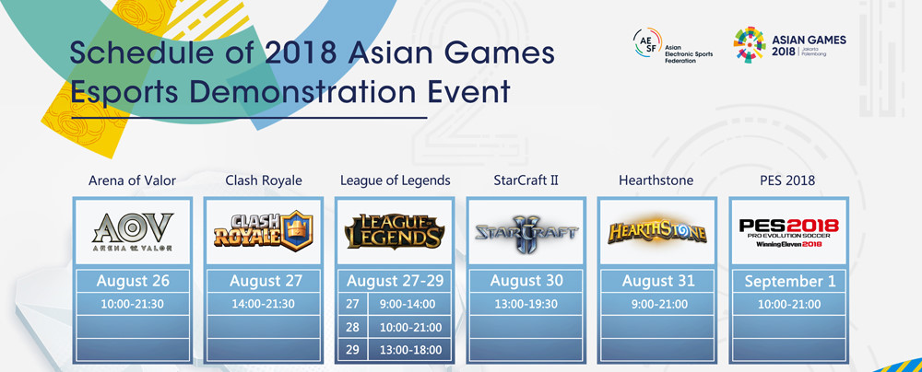
一、資源來源-產品資源-遊戲選擇
參、組內資源
以2018年亞洲運動會之電競比賽項目作為本組的產品目標，又以台灣主要使用遊戲用戶量較大的三個遊戲為主，分別為<英雄聯盟>、<皇室戰爭>、<傳說對決>。

Slide 14
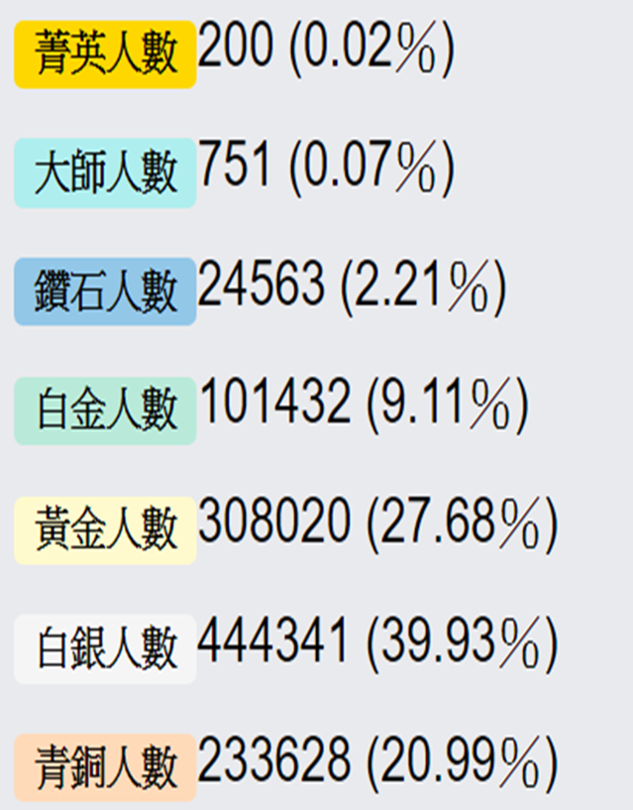
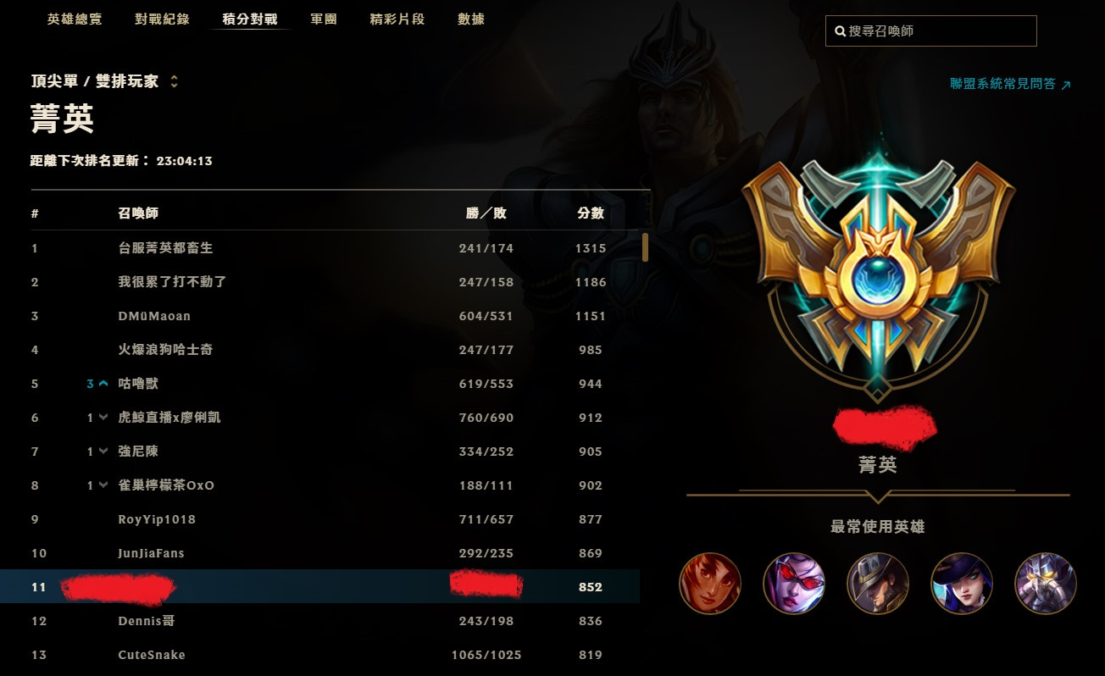
一、資源來源-產品資源-遊戲位階
參、組內資源
團隊內成員分別在四個遊戲中，有各自專精的遊戲。
英雄聯盟

Slide 15
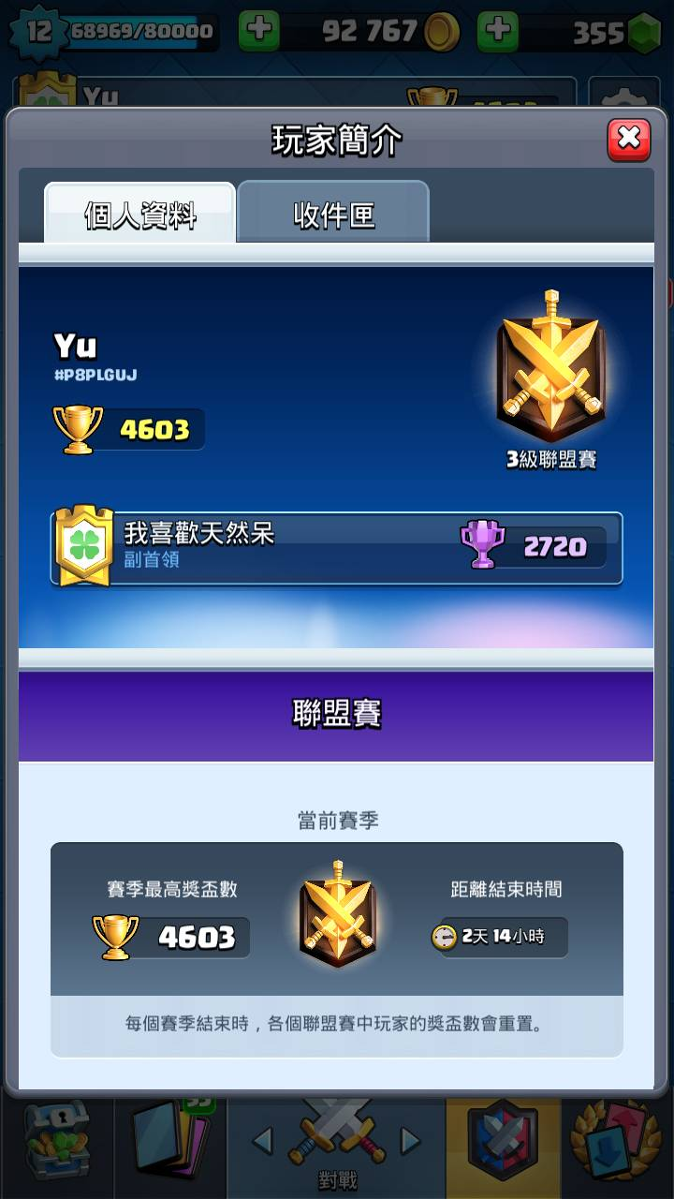
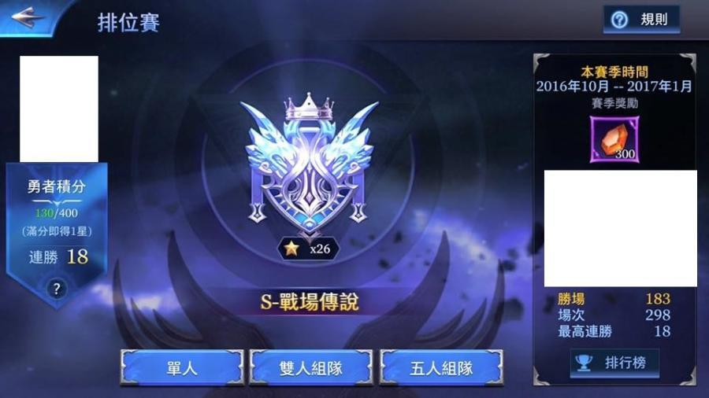
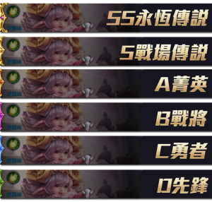
一、資源來源-產品資源-遊戲位階
參、組內資源
皇室戰爭
傳說對決
皇室戰爭，共12階競技場，而比競技場更厲害的，稱之為<聯盟賽>
，組內隊員在三級菁英聯盟賽。屬於皇室戰爭居前的位階。
傳說對決，為手機遊戲，但屬於亞洲熱門的手遊，已舉辦多次大型比賽，在此遊戲裡面的S牌位，屬於頂尖的位階。

Slide 16
一、資源來源-人力資源
參、組內資源
團隊成員分別為來自不同領域、專長的資優生，所以各自提供了本身的專業技能，幫助組織營運，在企劃能力、組織籌畫、數據分析、網路經營、後臺處理及產品銷售上，有一定的專業程度。
決策長 黃于哲 國際企業系 暨 財務金融系(雙主修)
數據分析/網路平台管理組 郭家豪 國際企業系 暨 財務金融系(雙主修)
產品銷售組 郭逸凡 國際企業系
專業技能：新產品研發、數據分析、網路經營、網站架設、後臺系統處理等。
專業技能：企劃能力、組織籌畫、報表分析、計畫流程、資源整合、電子商務等。
專業技能：行銷能力、顧客追蹤、客群開發等

Slide 17
二、組織架構
參、組內資源
黃于哲
郭家豪
郭逸凡
隊長-協助分配工作及後台分析管理
數據分析、網路平台管理組
產品銷售組

Slide 18
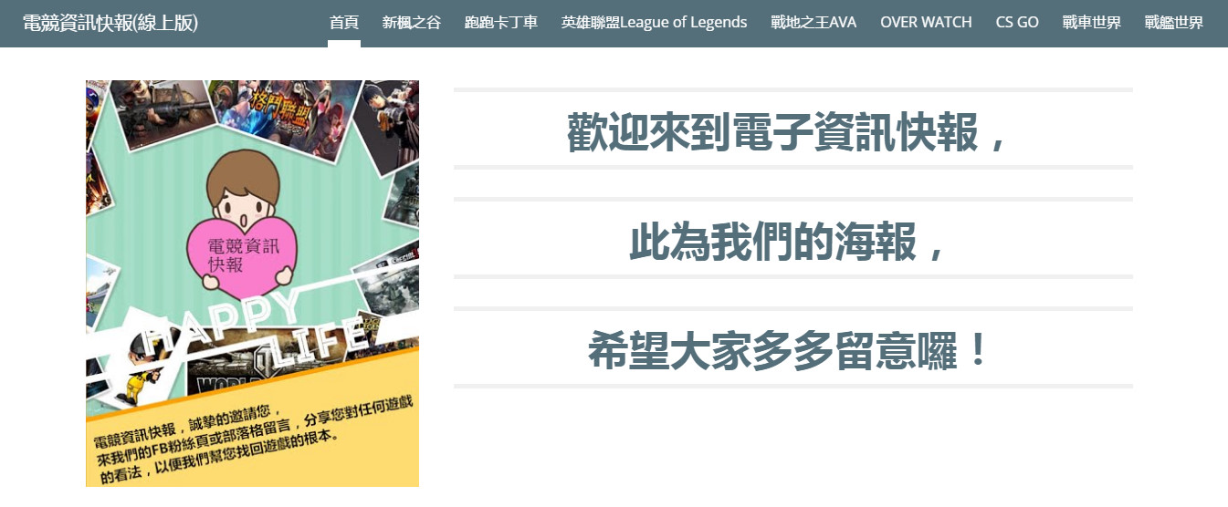
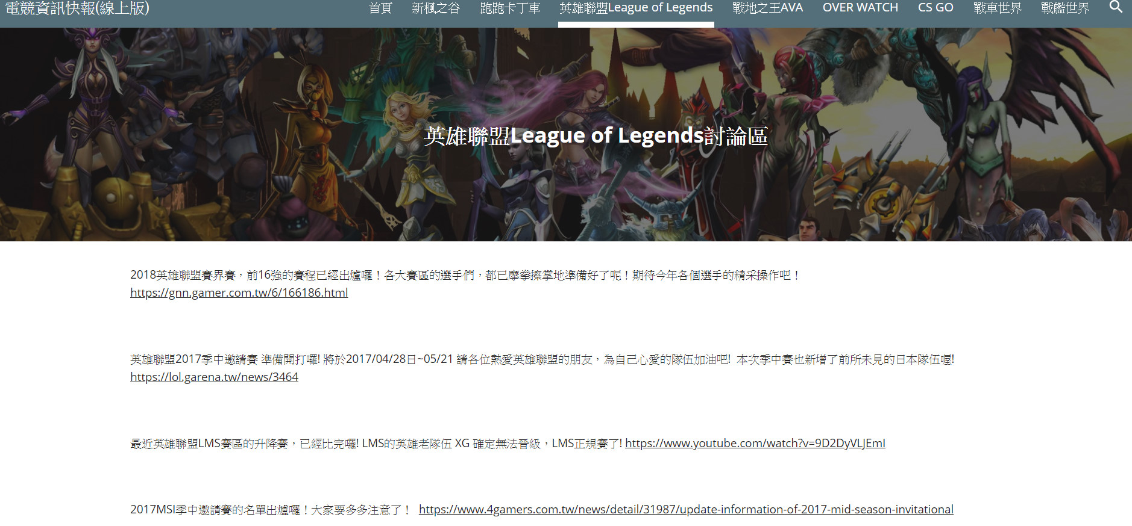
一、官方網站
肆、三大平台介紹
官方網站上，所許多遊戲可任君選擇。
團隊會不定時的更新各網資訊，以便客戶查詢。

Slide 19
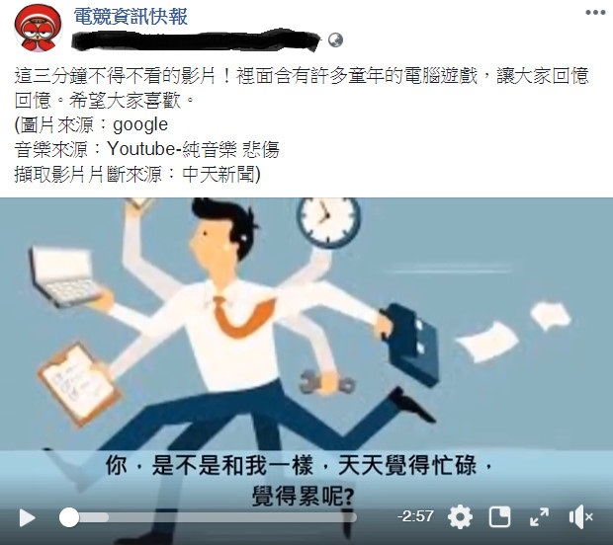
二、Facebook粉絲團
肆、三大平台介紹
定期在FB粉絲團上分享自製的影片，吸引目光。
因本團隊的主要顧客群為男性，年齡層大約於15~25歲，所以主題為介紹1989~2008的電腦遊戲，並利用童年電腦遊戲喚起顧客的童年回憶，並逐漸透露出電子遊戲環境的演變。
本影片已放置於雲端競賽資料區https://www.youtube.com/watch?v=eP7mxsFJpOU&feature=youtu.be

Slide 20
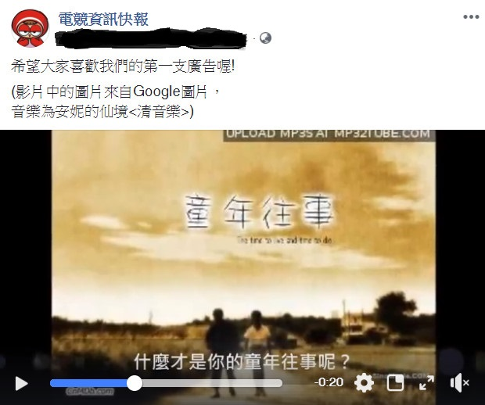
二、Facebook粉絲團
肆、三大平台介紹
會定時以時間較短的廣告，吸引比較忙碌的人，停下腳步收看。
主題先以能喚起童年回憶的卡通圖片，運用反問顧客的方法，加深顧客對童年遊戲的回憶。
本影片已放置於雲端競賽資料區
https://youtu.be/FvaiOFdUGF4

Slide 21

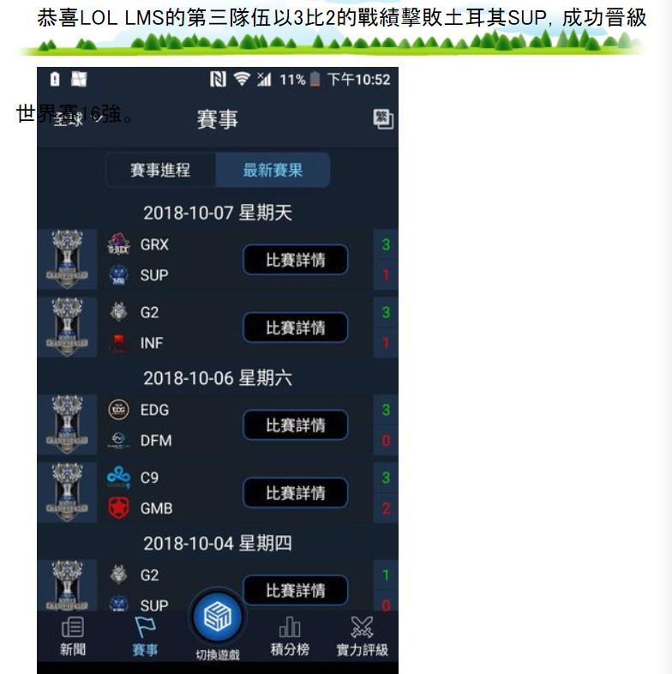
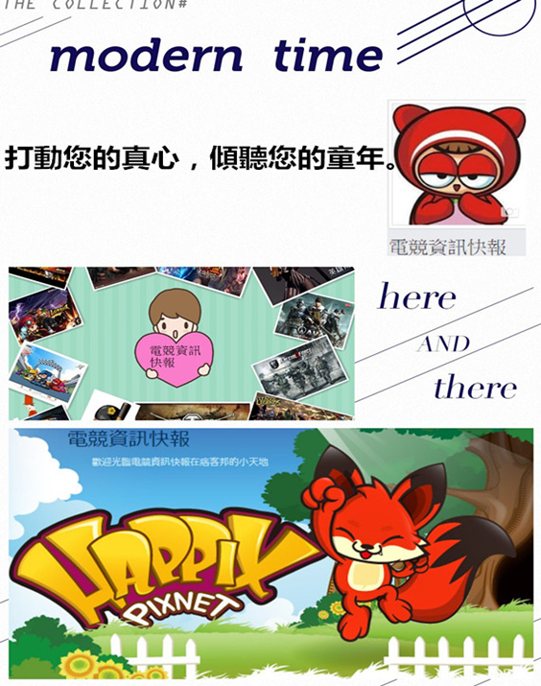

三、部落格
肆、三大平台介紹
痞客幫因較少人使用的關係，所以電競資訊快報部落格的人氣度不高。

Slide 22
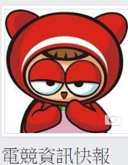
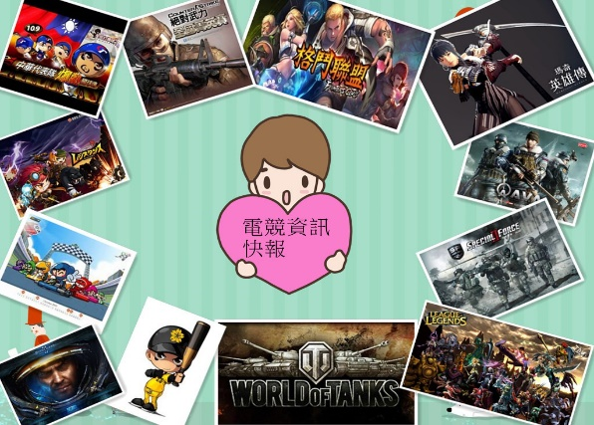
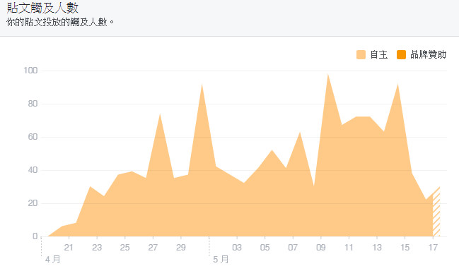
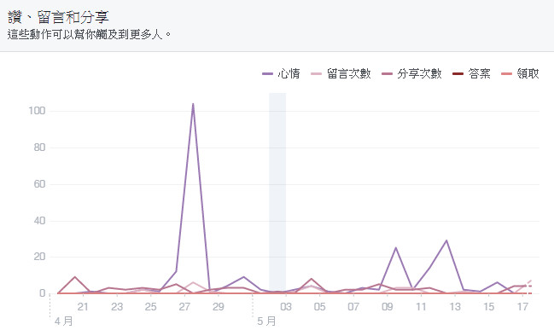
一、數據分析
伍、成效
針對用戶主要使用的平台FB粉絲團數據分析。
根據數據統計，至2018/4/27後，每一有新文張PO出，大約會有40人/天的點擊。尤其在2018/4/30推出30秒廣告，當日便突破一天60人以上的點擊。

Slide 23
二、預期效益
伍、成效
在剛起步時先求穩不求快，先以打知名度為優先，使本網站的名聲廣為人知後，致顧客對於本組網站的印象更為深刻。至於，成熟時，已漸漸平穩，步伐可以稍微加快，可以增加行銷手段，擴大經濟效益。最後，衰退期，以合作的方式，作為行銷手段，並減低成本支出以及穩固客源，達成現代網路行銷的成功案例。

Slide 24
陸、結論
本團隊不僅試圖為遊戲玩家打造專屬的攻略也率先提出線上遊戲家教的創新服務
讓新手與中低階玩家有美好的電競遊戲學習體驗
讓玩家/家長了解電競是一項正向且富有教育意義
的休閒活動 (精準反應、執行策略、團隊合作)

